Slide 1

WYNIKI FINANSOWE ZA OKRES I-XII 2022 ROKU
Grupa Kapitałowa Gobarto S.A.

Slide 2



Jedna z największych w Polsce Grup, działających w sektorze mięsnym.
Grupa Kapitałowa obejmująca 14 podmiotów, zajmujących się głównie:
Podstawowe
informacje
o Grupie
Gobarto
ubojem, rozbiorem i dystrybucją mięsa (wieprzowina, drób, dziczyzna) oraz wędlin,
^{hodowlą trzody i bydła,}
uprawą zbóż oraz innych produktów roślinnych,
^{produkcją wędlin.}
Dostawca produktów najwyższej jakości, zgodnie z zasadą „od pola do stołu”.
⁰²

Slide 3

Struktura Grupy Gobarto
Grupa Gobarto
Mięso i wędliny
Trzoda chlewna
Gobarto S.A.
Gobarto Dziczyzna Sp. z o. o.
NetBrokers Sp. z o.o.
Agro Bieganów Sp. z o. o.
Agro Gobarto Sp. z o. o.
Bioenergia Sp. z o. o.
Agroferm Sp. z o. o.
Gobarto Hodowca Sp. z o. o.
Fermapol Zalesie Sp. z o. o.
Zboża
Działalność pozostała
Rolpol Sp. z o. o.
Agro Net Sp. z o. o.
Plon Sp. z o. o.
Agroprof Sp. z o. o.
Polskie Biogazownie
„Energy-Zalesie” Sp. z o. o.
⁰³

Slide 4
Plany rozwoju 5-6
Otoczenie rynkowe 7-13
Wyniki Grupy GOBARTO 14-17
Wybrane dane finansowe 18-28
Mięso i wędliny
Trzoda chlewna
Zboża
Zarządzanie płynnością finansową 29-31
Wskaźniki płynności finansowej
Zmniejszanie zadłużenia
Spis treści
⁰⁴

Slide 5

Plany rozwoju
⁰⁵

Slide 6


^{Główne kierunki działań:}
Rozwój produkcji tucznika w ramach programu Gobarto 500, opartego o partnerską, długoletnią współpracę z rolnikami na korzystnych, opłacalnych ekonomicznie dla obu stron warunkach.
Inwestycje w nowe fermy zarodowe, zapewniające zaopatrzenie dla powstających w ramach programu Gobarto 500 ferm tuczowych - nieodłącznym elementem rozwoju segmentu zwierzęcego będzie budowa biogazowni.
Inwestycje w zakład ubojowy, celem zwiększenia efektywności kosztowej i optymalizacji produkcji.
Stałe rozszerzanie portfolio rynków eksportowych, zapewniające utrzymanie wysokiego poziomu przychodów eksportowych w strukturze przychodów Grupy Kapitałowej.
Sukcesywne zwiększanie wolumenu sprzedaży w oparciu
o posiadane aktywa oraz ewentualne akwizycje.
Aktywna komercjalizacja posiadanych aktywów nieruchomościowych poprzez ich sprzedaż, wynajem, a także poprzez partnerstwa.
^{Aktualizacja:}
Skoncentrowanie działalności Grupy Kapitałowej na segmencie zwierzęcym i produkcyjnym, przy znaczącym ograniczeniu aktywności w segmencie przetwórczym i kontynuowaniu jej w segmencie dystrybucyjnym i na pozostałych obszarach.
^{Linki do raportu:}
http://gobarto.pl/files/raporty/raporty_biezace/2019/Raport%20B%204_19_%20przyj%C4%99cie%20strategii.pdf
http://gobarto.pl/files/raporty/raporty_biezace/2020/RB_3_2020_zmiana%20strategii.pdf
Realizacja strategii
rozwoju na lata
2019-2024
Raport bieżący z dnia
30 stycznia 2019 r.
Z aktualizacją z dnia
23 stycznia 2020 r.
⁰⁶

Slide 7
Otoczenie rynkowe
⁰⁷

Slide 8
Rynek TRZODY CHLEWNEJ
EUR/KG
Źródło: Opracowanie własne
PLN/KG
⁰⁸
Źródło: Opracowanie własne na podstawie MRiRW

Slide 9
Na rynku wewnętrznym UE ceny żywca wieprzowego w okresie od stycznia do grudnia 2022 r. charakteryzowały się silnym wzrostem, co było spowodowane przede wszystkim niedoborem w podaży świń przeznaczonych do uboju w Europie Zachodniej ze względu na spowalniający popyt ze strony Chin oraz rosnące koszty paszy i energii. W grudniu 2022 r. świnie rzeźne klasy E średnio kupowano po 204,37 EUR/100kg masy poubojowej schłodzonej, o 56% drożej niż w grudniu ubiegłego roku.
W Polsce notowania cen żywca wieprzowego zwykle odzwierciedlają poziom dla średniej ceny unijnej. Z tego powodu w okresie styczeń – grudzień 2022 roku cena żywca wieprzowego kształtowała się w trendzie wzrostowym. W grudniu średnia cena żywca wieprzowego w Polsce
wyniosła 7,64 zł/kg i była o 68% wyższa niż w
analogicznym okresie roku ubiegłego.
Według wstępnych danych MRiRW, polski eksport mięsa wieprzowego w okresie od stycznia do grudnia 2022 r. wykazał w stosunku do poprzedniego roku wzrost na poziomie ok. 4% - z 394 do 411 tys. ton. Spadek eksportu zanotowano dla kluczowych odbiorców w tym, USA 33%, Niemiec 32% oraz Słowacji 17%. Natomiast rynkami dla których odnotowany został wzrost to Węgry oraz Ukraina odpowiednio 17% i 40% r/r. Import wzrósł o 1% w porównaniu do analogicznego okresu ubiegłego roku.
Według informacji GUS, na 31 grudnia 2022 roku pogłowie trzody chlewnej w Polsce wyniosło zaledwie 9,6 mln sztuk, tj. aż o 6,0 proc. mniej w porównaniu z końcem grudnia 2021 r., natomiast w porównaniu z końcem czerwca 2022 r. nieznacznie wzrosła o 0,1 proc. Pogłowie trzody chlewnej w Polsce spadło tym samym do najniższego poziomu od połowy lat 50-tych XX wieku.
Źródło: Dane KOWR, GUS i IERiGŻ, MRiRW, ARiMR.
Rynek TRZODY CHLEWNEJ
⁰⁹

Slide 10
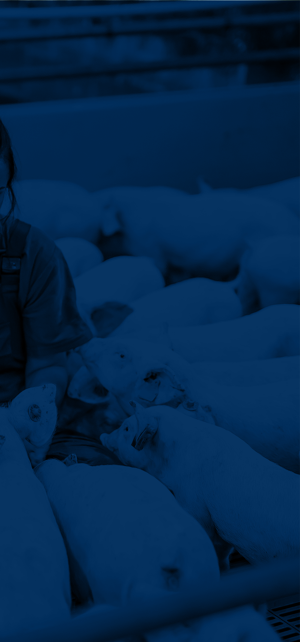
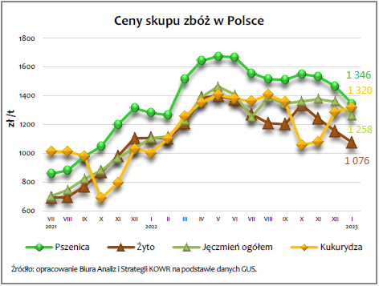
Sytuacja na globalnym rynku zbóż w sezonie 2021/2022, pomimo rekordowych zbiorów, kształtowana jest popytem importowym, spowodowanym zapotrzebowaniem zboża z przeznaczeniem na paszę głównie w Chinach – odbudowa pogłowia trzody chlewnej po ASF. Dodatkowo w ostatnich miesiącach bardzo silny wpływ na rynek zbóż ma wojna na Ukrainie, która jest spichlerzem Europy.
Globalne zbiory pszenicy w sezonie 2022/2023 mogą ukształtować się na poziomie 784 mln ton, o ok. 0,1% wyższym niż w sezonie 2021/2022. Wzrost zbiorów pszenicy spodziewany jest głównie w USA (o 0,2%, 45 mln ton), Kanadzie (o 51%, do 34 mln ton) oraz Rosji (o 22%, do 92 mln ton). Mniejszych zbiorów pszenicy można się spodziewać m.in. w UE (o 3%, do 135 mln ton), Argentynie (o 44%, do 13 mln ton) i na Ukrainie (o 36%, do 21 mln ton).
Utrzymujący się na wysokim poziomie globalny popyt na zboża, przy mniejszych niż prognozowano zbiorach w niektórych krajach eksporterskich, powodował presję na wzrost cen ziarna na rynkach międzynarodowych, w tym również w Polsce. Według GUS w grudniu 2022 r. cena pszenicy w skupie (146,55 zł za dt), spadła w stosunku do miesiąca poprzedniego (o 4,3%), ale była wyższa w skali roku (o 11,6%). W skupie za żyto płacono 115,48 zł za dt, tj. o 6,8% mniej niż w listopadzie 2022 r., natomiast o 4,6% więcej niż w grudniu 2021 r.
Prognozy USDA wskazują, że produkcja zbóż paszowych w roku gospodarczym 2022/2023 spadnie o 3%, do 1 454 mln ton. Spadek zbiorów będzie dotyczył m.in. kukurydzy (o 4%, do 1 162 mln ton). Zbiory pozostałych zbóż mogą być niższe niż w sezonie 2021/2022. Zbiory kukurydzy u jej największych producentów i eksporterów wzrosną m.in. w Brazylii (o 9%, do 126 mln ton) oraz Argentynie (o 11% do 55 mln ton), natomiast obniżą się m.in. w USA (o 8%, do 354 mln ton) i na Ukrainie (o 36%, do 27 mln ton). W Chinach produkcja kukurydzy, może wzrosnąć o 0,5%, do 274 mln ton. Pomimo dużych zasobów, podaż ziarna na eksport z krajów WNP może zostać ograniczona ze względu na trwający konflikt zbrojny pomiędzy Rosją a Ukrainą.
Według Komisji Europejskiej unijne zbiory zbóż w sezonie 2022/2023 r. mogą być niższe niż przed rokiem i wynieść 270,9 mln ton. Spadek produkcji wynika z przewidywanego spadku produkcji mięsa oraz suszy w 2022 roku (był to jeden z najgorętszych lat w historii z rekordowymi upałami). Dodatkowo zmniejszony popyt na pasze może częściowo zrekompensować spadek podaży zbóż z ukraińskich portów morskich.
Rynek zbóż
Źródło: Opracowanie Biura Analiz i Strategii Krajowego Ośrodka Wsparcia Rolnictwa na podstawie danych GUS i prognozy Zespołu Ekspertów. Dane GUS i FAO.

Slide 11
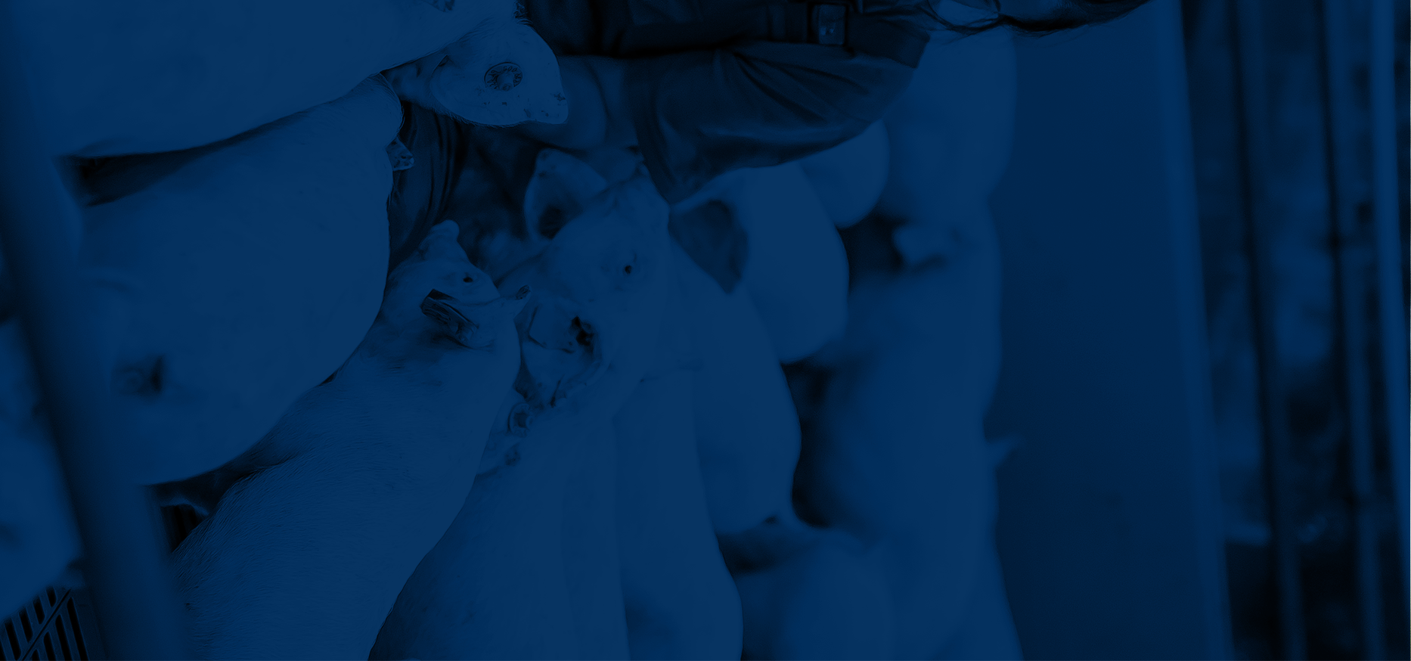
Rynek konsumenta
Wieprzowina, mimo rosnącego znaczenia drobiu, jest od lat najczęściej wybieranym mięsem przez polskich konsumentów, a jej udział w bilansowym spożyciu mięsa przekracza 50%.
Według danych Komisji Europejskiej, w 2021 roku spożycie wieprzowiny w Polsce ukształtowało się na poziomie 40,5 kg i było zbliżone do poziomu z roku 2020. W stosunku do średniego spożycia w UE, które wyniosło w 2021 roku 32,4 kg było wyższe o ponad 25%.
¹¹
Źródło: Dane KOWR, GUS i IERiGŻ.

Slide 12

GLOBALNA PRODUKCJA MIĘSA WIEPRZOWEGO
ORAZ PROGNOZA DEPARTAMENTU ROLNICTWA USA NA 2022 ROK
Rynek handlu
GLOBALNA KONSUMPCJA MIĘSA WIEPRZOWEGO
ORAZ PROGNOZA DEPARTAMENTU ROLNICTWA USA NA 2022 ROK
¹²
Źródło: Raport „Market news for pig meat” z 15.04.2021 r.

Slide 13
KIERUNKI EKSPORTU WIEPRZOWINY Z UE W OKRESIE I-XI 2021 VS. I-XI 2022
Rynek handlu
Źródło: Dane Komisji Eurpejskiej
¹³

Slide 14
Wyniki Grupy
GOBARTO
¹⁴

Slide 15
+ 30,6%
Wybrane dane
finansowe
+ 19,9%
- 0,9 pkt.%
11,06%
10,16%
Udział eksportu w przychodach ogółem
¹⁵

Slide 16
Kalkulacja EBITDA Zysk z działalności operacyjnej + amortyzacja + odpisy MSSF9
+ 357,3%
Wybrane dane
finansowe
+ 228,8%
¹⁶

Slide 17
Wybrane dane
finansowe
¹⁷

Slide 18
Wyniki
poszczególnych
segmentów
¹⁸

Slide 19
Duże znaczenie rynku unijnego w związku z embargiem rosyjskim oraz osłabieniem gospodarczym krajów Europy Wschodniej.
Wzrost produkcji wieprzowiny w Chinach oznacza spadek zapotrzebowania na wieprzowinę z UE, powodując nadwyżki na rynku unijnym.
Unia Europejska ogranicza hodowlę trzody chlewnej. Kraje z największym spadkiem pogłowia to Polska i Niemcy.
Utrzymujące się od 2014 roku zagrożenie afrykańskim pomorem świń (ASF) w Polsce. Pojawiające się we wschodniej części naszego kraju ogniska ASF praktycznie zahamowały eksport polskiej wieprzowiny poza Unię Europejską. Natomiast w drugiej połowie 2019 roku ogniska choroby zostały potwierdzone również w zachodniej części Polski, w tym także w Wielkopolsce. W 2020 oraz 2021 roku odnotowano nowe ogniska ASF w zachodniej oraz wschodniej części Polski, w tym również w województwie warmińsko-mazurskim. Według Głównego Inspektoratu Weterynarii na dzień 31 grudnia 2022 roku na terenie Polski wystąpiło 14 ognisk ASF, tj. aż 87% mniej w porównaniu z analogicznym okresem ubiegłego roku.
Warunki
rynkowe
w segmencie
mięso i
wędliny
¹⁹

Slide 20
+ 36,0%
Wyniki segmentu
mięso i wędliny
+53,6%
²⁰

Slide 21
+ 36,5%
Wyniki segmentu
mięso i wędliny
+ 24,4%
Kalkulacja EBITDA Zysk segmentu + amortyzacja + odpisy MSSF9
²¹

Slide 22
W IV kwartale 2022 roku notowane ceny były niższe niż w III kwartale 2022 roku. W grudniu średnia cena żywca wyniosła 7,64 zł/kg i była o ponad 72% wyższa niż w styczniu 2022 roku.
Wirus ASF w Niemczech skutkuje zakazem eksportu mięsa wieprzowego z Niemiec do Chin oraz Japonii, co spowoduje wystąpienie olbrzymiej nadwyżki produkcji żywca w tym kraju.
Pełne wykorzystanie własnego zaplecza surowcowego
Nasilenie konkurencji ze strony liczących się światowych (w tym unijnych) producentów mięsa.
Mięso wieprzowe pochodzące z krajów unijnych jest mniej konkurencyjne od tego pochodzącego z Brazylii, Kanady czy USA. Głównym tego powodem są większe koszty produkcji związane z poprawą dobrostanu zwierząt i ochrony środowiska.
W 2022 roku Chiny wyprodukowały 55,4 mln ton wieprzowiny, co oznacza wzrost o 5% w porównaniu do analogicznego okresu roku ubiegłego. W związku z czym zapotrzebowanie na wieprzowinę z Unii Europejskiej na rzecz Chin spada, powodując nadwyżki na rynku unijnym.
W Polsce pogłowie trzody chlewnej w grudniu 2022 roku wyniosło 9,6 mln sztuk i było większe niż w czerwcu 2022 roku o 13 tys. sztuk (tj. 0,1%). Natomiast w porównaniu do grudnia w 2021 roku spadek wynosi 618 tys. sztuk (tj. 6,0%).
Warunki
rynkowe
w segmencie
trzoda chlewna
²²

Slide 23
Wyniki segmentu
trzoda chlewna
²³

Slide 24
Wyniki segmentu
trzoda chlewna
²⁴

Slide 25
Wyniki segmentu
trzoda chlewna
+ 184,7%
+ 45,4%
+ 290,3%
Kalkulacja EBITDA Zysk segmentu + amortyzacja + odpisy MSSF9
²⁵

Slide 26
Odczuwalny spadek cen zbóż w kraju w ostatnich miesiącach zeszłego roku, ale osiągnięty poziom jest wyższy niż w roku ubiegłym.
Wzrost cen zbóż w Europie limitowany będzie większymi nadwyżkami podaży nad popytem.
Sytuacja na rynku zbóż w sezonie 2022/2023 może zostać znacząco zakłócona przez agresję militarną Rosji przeciwko Ukrainie.
Utrata eksportu zbóż z regionu Morza czarnego spowodowana głównie konfliktem wywołanym przez Rosję wobec Ukrainy.
^{Dobra jakość polskich zbóż.}
Duże zapotrzebowanie na pszenicę m.in. na Bliskim Wschodzie oraz w Afryce.
Dalsze dopłaty z Unii Europejskiej.
Warunki
rynkowe
w segmencie
zboża
²⁶

Slide 27
Wyniki segmentu
zboża
+ 81,9%
+ 28,0%
+ 63,7%
Kalkulacja EBITDA Zysk segmentu + amortyzacja + odpisy MSSF9
²⁷

Slide 28
Podsumowanie wyników
poszczególnych segmentów
²⁸

Slide 29
Zarządzanie
płynnością finansową
²⁹

Slide 30
Kluczowe wskaźniki
W ramach zarządzania finansami Grupa Gobarto dąży do utrzymania wskaźników finansowych na właściwym poziomie m.in. przez optymalizację poziomu zapasów oraz należności i zobowiązań handlowych.
Prowadzone są także działania, zmierzające do upłynnienia aktywów działalności pobocznej. Grupa blisko współpracuje z instytucjami ją finansującymi, celem zapewnienia optymalnej struktury finansowania swojej działalności.
³⁰

Slide 31
Poziom zadłużenia finansowego
Dług odsetkowy uwzględnia: kredyty długoterminowe, leasingi długoterminowe, zobowiązania wekslowe, zobowiązania długoterminowe z tytułu wykupu ziemi, inne długoterminowe zobowiązania finansowe, kredyty krótkoterminowe, leasingi krótkoterminowe, zobowiązania krótkoterminowe z tytułu wykupu ziemi oraz inne krótkoterminowe zobowiązania finansowe.
Na dług netto składa się: dług odsetkowy pomniejszony o stan środków pieniężnych.
³¹

Slide 32

^{Gobarto S.A.}
ul. Wspólna 70, 02-687 Warszawa
^{Telefon: +48 22 319 93 00}
^{www.gobarto.pl}
Grupa Kapitałowa Gobarto S.A.

